Slide 1
XVI Campaña Ordenadores Libres con Software Libre: Manual de usuario

Slide 2
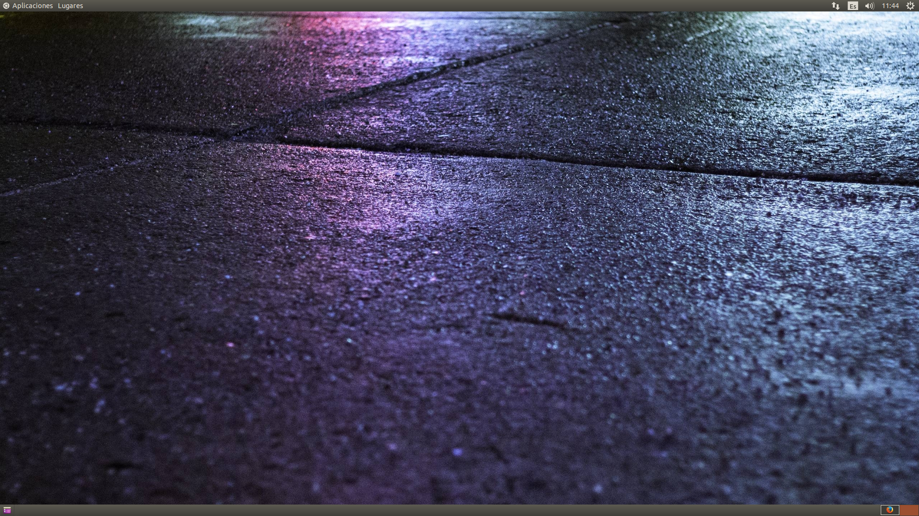
Iniciar el equipo
Encendemos y vemos dos opciones
Escoger primera
Si no arranca, pulsar F1 y seguir instrucciones

Slide 3
Cuentas Usuario
Cuenta Invitado: No guarda cambios y todo se pierde al reiniciar o apagar.
Cuenta Usuario:
  Nombre: campaña16
  Password: *********

Slide 4
Sistema Operativo
Ubuntu 14.04 (estable y LTS)
Sencillo, atractivoy facil de usar
Entorno Gnome (ligero e indicado para aprovechar al maximo los recursos del equipo )

Slide 5
Menú Superior
Aplicaciones : Nuestras aplicaciones
Lugares: Carpetas, directorios y discos o dispositivos extraibles conectados
Conexiones de red
Idioma
Sonido
Apagar y ajustes de sistema

Slide 6
Menú Inferior
Mostrar escritorio : Abajo a la izquierda
Escritorios disponibles: Abajo a la derecha

Slide 7
Cambio de hora
Aplicaciones / Herramientas del sistema / Configuración del sistema

Slide 8
Programas básicos instalados
Firefox
  Aplicaciones / Internet / Navegador web (Firefox)
LibreOffice
Aplicaciones / Oficina / LibreOffice
Gedit
  Aplicaciones / Accesorios / Editor de textos (Gedit)
Gimp
Aplicaciones / Gráficos / Editor de imágenes (Gimp)

Slide 9
Programas básicos instalados 2
Tux Paint
  Aplicaciones / Educación / Tux Paint
Vlc
  Aplicaciones / Sonido y vídeo / Reproductor multimedia (VLC)
    - Medio / Abrir archivo

Slide 10
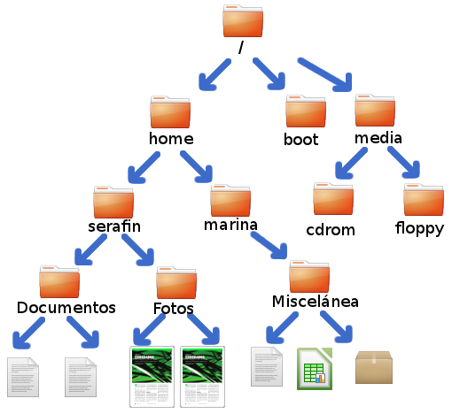
Sistema de Archivos
Los datos personales se guardan en la carpeta “home”.

Slide 11
Instalar programas
Desde gestor de paquetes Synaptic (tuxy)
Aplicaciones / Herramientas del sistema / Administración / Gestor de paquetes Synaptic
Centro Software de Ubuntu (inkscape)
  Aplicaciones / Herramientas del sistema / Administración / Centro de software de Ubuntu
Descargando el paquete desde la página web de la aplicación
  Descarga del archivo .deb

Slide 12

Dudas

Slide 13
Contacto
En caso de tener alguna pregunta sobre el funcionamiento de los equipos donados puede ponerse en contacto con la oficina de Software Libre:
Blog de la OSL: osl.ugr.es
Oficina: c/ Real de Cartuja nº 36-38 (planta baja) C.P.18012 Granada
Con los directores de la Oficina de Software Libre:
Juan Julián Merelo Guervós: dirosl@ugr.es
Nuria Rico Castro subdireccionsl@ugr.es
Teléfono: 958243000 Extensión: 20207
O con los técnicos informáticos encargados de los equipos donados:
Manuel Cogolludo Vallejo:makovalibre@gmail.com
Renato Ramirez Rivera: renatolrr@gmail.com
José Alonso Arias González toblerone554@gmail.com

